Slide 1



GRASSROOTS FUTBAL
FUTBAL PRE VŠETKÝCH

Slide 2


ČO JE GRASSROOTS FUTBAL ?
Je to futbal pre všetkých – masový, bez rozdielu pohlavia, veku, náboženstva, postihnutia, rasy ....

Slide 3


ČO JE GRASSROOTS FUTBAL ?

Slide 4
GRASSROOTS FUTBAL
... Je futbal, ktorý je neprofesionálny. Každý futbal, ktorý nie je na profesionálnej úrovni je časťou GRASSROOTS futbalu

Slide 5

UEFA definícia grassroots
„Futbal je založený na grassroots, ktorý je hraný v
celom svete mužmi, ženami, chlapcami a
dievčatami. Vrcholový profesionálny futbal je iba
vrchol ľadovca. UEFA bude ochraňovať tak ako
budúcnosť futbalu, tak aj všetky rôzne benefity,
ktoré tento šport ako celok prináša do spoločnosti. A to hlavne preto, lebo sila futbalu závisí od grassroots, ktorého lokálnu, regionálnu a
štátnu identitu musíme uchovávať, a to vždy v
súlade so zákonom."

Slide 6
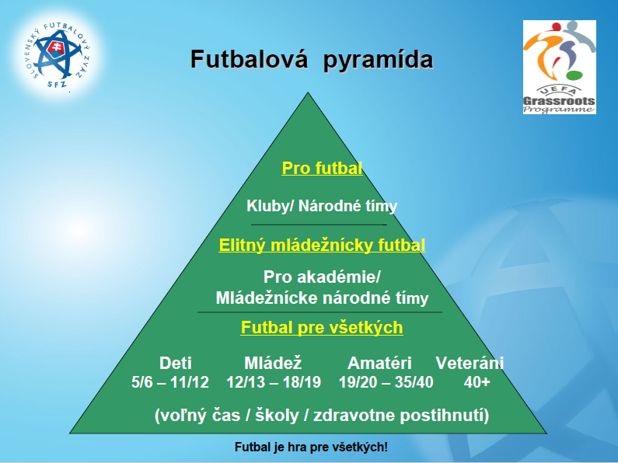
Futbalová pyramída

Slide 7
Futbal nie je šport len pre elitu
Je dostupný pre každého
Je skutočnou športovou demokraciou, ktorá ponúka výchovné a vzdelávacie hodnoty, zdravotný úžitok, spoločenské príležitosti a športovú hodnotu.

Slide 8

Futbal je skvelý prostriedok pre osobný a športový rast
Masový futbal tvoriaci základňu futbalovej pyramídy prospieva všetkým úrovniam futbalu
Masový futbal sa nehrá pre finančný profit, ale z nefalšovaného potešenia hry, z radosti zo samotného zapojenia do hry

Slide 9
Pre niekoho je základňou (grassroots) futbalu séria rekreačných aktivít založených na príležitostnej a priateľskej báze
Pre iných je to školský alebo klubový futbal, ktorý zahŕňa pravidelný tréning
Ak sú poslednou skupinou deti, potom patria medzi hráčov grassroots, aj keď sú spojení s profesionálnym futbalom

Slide 10
PREČO HRAŤ FUTBAL ?
„Sledujte deti ako hrajú futbal a dôvod vám bude jasný hneď. Deti totiž milujú hrať,“
Andy Roxburgh
Bývalý technický riaditeľ UEFA

Slide 11
GRASSROOTS FUTBAL
Základná filozofia
Čo môže futbal urobiť pre teba?
NIE !!!
Čo máš urobiť ty pre futbal ?

Slide 12
Výchova
Netrénujme futbal, ale deti, ktoré futbal hrajú.

Slide 13
TIPY TRÉNEROV
Tréner detí (futbalový učiteľ)
Tréner mládeže (futbalový vývoj)
Tréner dospievajúcich (futbalový manažér)

Slide 14
IDEÁLNY TRÉNER DETÍ
Učiteľ futbalu
Pomocník - priateľ
Dobrý organizátor
Spôsobilý demonštrátor
Futbalový nadšenec
Spoľahlivá osoba

Slide 15
Kategórie GRASSTOOTS FUTBALU
Detský futbal
Školský futbal
Amatérsky futbal
Ženský futbal
Plážový futbal
Futsal
Futbal veteránov
Futbal pre verejnosť
Futbal pre postihnutých

Slide 16
DETI FUTBAL
Osobný rozvoj Rozvoj hráčov
Zdravie Fitness
Sociálne schopnosti Technické schopnosti
Príležitosť Výkonnosť

Slide 17
DNEŠNÝ DETSKÝ SVET
MENEJ
Hrania
Slobody
Času
Jednoduchosti
Vedenia
Zaujatia
Zodpovednosti
Etiky, morálky

Slide 18
Marcello Lippi:
„Život dnešnej mládeže je oveľa komplikovanejší, ako bol náš. Je to z dôvodu, že deti dnes oveľa menej hrajú futbal, ako sme ho hrávali my“

Slide 19
Sir Alex Ferguson:
„Deti dnes nemajú čas sami na seba, na to, aby trávili čas so svojimi kamarátmi a len hrali, precvičovali a učili sa“

Slide 20
FÁZY DETSKÉHO VÝVOJA
Vek Fáza Obdobie
16 a viac rokov Finálna fáza naplnenie
13-16 rokov Formovacia fáza Vzťahu k hre
9-12 rokov Základná fáza Zaujatie pre hru
Do 8 rokov Fáza hrania Príťažlivosť hry

Slide 21
NEGATÍVNE VPLYVY NA VÝVOJ DIEŤAŤA
Veľký tlak rodičov
Vplyv vrstovníkov
Iné záujmy
Zranení
Nedostatok úspechu
Pretrénovanosť
Nedostatok tréningu
Zlý tréner

Slide 22
Tréningové a súťažné zápasy
Vek Počet hráčov
Do 8 rokov 2 na 2 /3 na 3/ 4 na 4/
9-10 rokov 5 na 5 / 6 na 6/
11-12 rokov 7 na 7 / 9 na 9/

Slide 23
VPLIVY NA DIEŤA
Rodičia, príbuzní
Učitelia, tréneri
Priatelia, spolužiaci
Hráčke vzory
Televízia, počítače
PC hry, internet

Slide 24
PRVÉ KROKY HRÁČA
Čas na hru
Kolektív
Vnútorná motivácia
Povzbudzovanie
Podpora
Vývoj
Vzdelávanie

Slide 25
CIEĽE
Rozvoj základných schopností
Maximálny kontakt s loptou
Nadšenie pre hru
Spolupráca v malých tímoch
Menej JA, viac MY
Chuť sa zlepšovať
Zábava s kamarátmi

Slide 26
ZÁKLANÁ FÁZA – ciele (9-12 rokov)
Ovládanie lopty
Čítanie hry
Pochopenie základných princípov
Rýchlosť (koordinácia) pohyb
Vzťah k hre
Tímová spolupráca
Predstavivosť, tvorivosť
Seba uvedomenie
ZLATÝ VEK UČENIA

Slide 27
DETSKÝ FUTBAL hlavné ciele
Pomôcť deťom, aby boli zdravé, šťastné a motivované
Pomôcť deťom prejaviť seba samého cez futbal
Držať deti stranou od negatívnych spoločenských problémov

Slide 28
PRE TRÉNEROV
Cieľom programu FIFA Grassroots je poskytnúť deťom vo veku od 6 do 12 rokov možnosť hrať futbal bez ohľadu na ich spoločenské zázemie. Detský futbalový tréner má kľúčovú úlohu. Využíva množstvo zábavných aktivít na predstavenie detí v hre a má na pamäti nielen športový, ale aj ich sociálny rozvoj.

Slide 29
POSLANIE TRÉNERA
Je v podstate sprostredkovať vedomosti a zručnosti. Na dosiahnutie tohto cieľa musí tréner-vychovávateľ poznať dieťa, pochopiť jeho charakteristiky a zohľadniť vek a zručnosti. Stručne povedané, tréner-vychovávateľ musí učiť prostredníctvom povzbudenia a úspechov.

Slide 30
POSLANIE TRÉNERA
Hra je hlavnou činnosťou detí. Hra je nevyhnutná potreba, ktorá je vrodená pre všetky deti. Preto hlavnými cieľmi futbalu na najnižšej úrovni je pripraviť futbalové deti a iniciovať ich v praxi futbalu prostredníctvom hry.
Futbal v malých hrách, na malých ihriskách, rieši obe tieto potreby. Na malých ihriskách, ktoré sú lepšie prispôsobené ich fyziologickým schopnostiam, mladí futbalisti dostanú viac dotyk lopty a naučia sa kontrolovať a používať loptu.

Slide 31
PROFIL TRÉNERA
Povolanie trénera v jeho úlohe školiteľa je pripraviť všetkých chlapcov a dievčatá, ktorí chcú objaviť futbalové radosti v tomto športe a iniciovať ich vo svojej praxi. Aby sa dosiahli ciele spojené s touto úlohou musí byť misia trénera-pedagóga nasledovná:
prijať všetkých mladých hráčov od šiestich rokov bez výberu;
podporovať športové vzdelávanie založené na rešpekte a fair play od najmenšieho veku
povzbudzovať aby mali pôžitok z hrania a túžbu zlepšiť sa.

Slide 32
POZNANIE DETÍ
Všeobecné vývojové charakteristiky v rôznych vekových kategóriách
Vzťahy, správanie, komunikácia a jazyk

Slide 33
VÝUČBA A ORGANIZAČNÉ SCHOPNOSTI
Všeobecné vývojové charakteristiky v rôznych vekových kategóriách
Vzťahy, správanie, komunikácia a jazyk
Metódy výučby
Organizovanie futbalového stretnutia
Organizovanie turnaja
Organizovanie festivalu

Slide 34
ZÁKLADNÉ ZNALOSTI FUTBALU
Všeobecné vývojové charakteristiky v rôznych vekových kategóriách
Vzťahy, správanie, komunikácia a jazyk
Malé obojstranné hry
Futbalové hry / cvičenia
Výučba základných techník futbalu

Slide 35
CIELE TRÉNERA
Všeobecné vývojové charakteristiky v rôznych vekových kategóriách
Vzťahy, správanie, komunikácia a jazyk
Užite si prácu s deťmi.
Spoznajte deti veľmi dobre.
Nastavte vysoké štandardy, ale buďte tolerantní.
Počúvajte deti. Komunikujte s nimi.
Vytvorte dôveru u detí
Rozvíjajte tímový duch.
Podporujte iniciatívu a riskovanie jednotlivcov.
Zamerajte sa skôr na "ducha hry" než na chyby.
Učte sa povzbudením.

Slide 36
Chovanie, ktorým sa treba vyhnúť
Neustále kričať alebo správať agresívne.
Trénujte deti alebo ich požiadajte, aby hrali, ako keby boli dospelí.
Zabúdajúc, že ​​hlavnou motiváciou detí je hrať futbal.
Poskytovanie vysvetlení, ktoré sú príliš dlhé.
Prezentácia technických cieľov, ktoré sú príliš pokročilé v detskom veku.
Organizovanie cvičení, ktoré sa stávajú príliš rutinnými.
Zameranie na jedno cvičenie je príliš dlhé.
Nepretržité prerušenie hry.
Kritizovanie jednotlivca pred skupinou.
Zabúdanie na vyrovnanie tímov.
Nadmerný dôraz kladený na výsledky.

Slide 37
PARTNERSTVO S RODIČMI
Trenér-vychovávateľ by sa tiež mal pokúsiť vytvoriť vzájomné partnerstvo s rodičmi hráčov. V závislosti od rodinnej kultúry komunity, v ktorej sa uskutočňuje program grassroots, rodičia môžu niekedy nadmerne reagovať na výkon svojich detí a v iných situáciách môžu byť naozaj užitočné napríklad pomôcť trénerovi-vychovávateľovi pri príprave . Časť úlohy trénera-vychovávateľa je rozvíjať zdravý vzťah s rodinami.

Slide 38
Niekoľko užitočných tipov na spoluprácu s rodičmi:
Na začiatku sezóny alebo na začiatku podujatia, ako je napríklad festival alebo turnaj, uistite sa, že rodičom poskytnete rýchlu inštruktáž, aby ste vysvetlili účasť a vzdelávacie princípy základného programu.
Nezabudnite pochopiť a zvážiť miestnu rodinnú kultúru komunity, v ktorej program prebieha. Trenér-vychovávateľ by mal zvážiť všetky konkrétne tradície, presvedčenia a správanie rodín.
Vykonajte individuálne rozhovory s rodičmi, aby ste im poskytli pozitívnu spätnú väzbu o vývoji a správaní ich dieťaťa.

Slide 39
Niekoľko užitočných tipov na spoluprácu s rodičmi:
Majte na pamäti, že rodičia môžu mať dobré kontakty, ktoré vám môžu pomôcť pri iniciovaní budovania vzťahov s miestnymi sponzormi.
Vzdelávacie prednášky a stretnutia s rodičmi môžu organizovať tréneri, aby diskutovali o dôležitých témach o svojich deťoch, ako sú výživové návyky, prevencia úrazov, osobná hygiena, zdravotná výchova a emočná podpora športu.
Ako je to uvedené v kódexe správania, je nevyhnutné, aby trenéri-pedagógovia a rodičia spolupracovali, aby zabezpečili prostredie radosti a blahobytu v programe grassroots.
Dobrí rodičia pomáhajú svojim deťom byť dobrými hráčmi. vynikajúci rodičia pomáhajú deťom byť vynikajúcimi ľuďmi.
Dietmar Samulski

Slide 40
PRÍKLADY CVIČENÍ
http://grassroots.fifa.com/en/for-kids/example-exercises/football.html

Slide 41
Grassroots filozofia SFZ
Základné princípy :
• Každý má príležitosť hrať futbal,
• Futbal je všade,
• Vo futbale nie je miesto pre diskrimináciu,
• Vplyv a účinok grassroots futbalu musí byť dynamický, jasný, vzrušujúci a hodnotný.

Slide 42
SFZ pripravuje aktivity v rámci
projektu na podporu futbalu pre
všetkých, ktorý má:
umožniť koordinovať jednotlivé aktivity
tak, aby postihli všetky vekové kategórie
vrátane dievčat a sociálnych skupín
( futbal pre handicapovaných ľudí, futbal
amatérov, futbal pre minoritné
menšiny...).

Slide 43
• dať šancu všetkým deťom, ktoré rady hrajú futbal,
• vytvoriť základňu pre systém práce s talentovanou mládežou – nájsť každého talentovaného hráča pre vrcholový futbal.

Slide 44
Licenčný systém mládeže
- Grassroots licencia – podpora menších
futbalových klubov, ktoré pracujú s talentovanými hráčmi do ukončenia hráčskeho veku.
- Vytvorenie futbalovej pyramídy so širokou základňou.

Slide 45
Hlavné úlohy v oblasti Grassroots futbalu:
1. zvyšovanie futbalovej základne a
evidencia jej členov (evidencia, futbal
starých pánov, plážový futbal)
2. podpora masového futbalu (organizácia
školení pre menšie kluby, TJ od ÚTM,
spolupráca kluby a samospráva

Slide 46
3. rozvoj futbalu zdravotne hendikepovaných a sociálne znevýhodnených skupín a evidencia jej členov cez FK

Slide 47
4. rozvoj školského futbalu (školské
súťaže, krúžková činnosť)
5. popularizácia futbalu (futbalové
festivaly, ambasádori, futbalové
exhibície počas grassroots programov
SFZ, besedy s hráčmi, trénermi a
osobnosťami slov. futbalu

Slide 48
UEFA a GRASSROOTS
Podporuje záujem
Zvyšuje počet asociácií
Podporuje asociácie

Slide 49
Úloha UEFA v GRASSROOTS
Nastavení noriem
Ochrana hráčov
Zvyšovanie kvality

Slide 50
Filozofia UEFA V GRASSROOTS
Hlavné princípy:
Každý môže hrať futbal
Futbal je všade
Žiadna diskriminácia
Futbal musí byť dynamický, jednoduchý, vzrušujúci a prospešný
FUTBAL SA HRÁ KDEKOĽVEK

Slide 51
ROZVÍJANIE TALENTU
Tréning so zameraním
Frekvencia tréningov
Pomoc trénera
Opakovanie
Koncentrácia
Skutočné prežívanie hry

Slide 52
REALIZÁCIA TALENTU
Začať mladý (časový a biologický efekt)
Pravidlo 10 rokov
Seba-motivácia
Dobré vedenie
Zodpovedajúce zázemie

Slide 53
FUTBAL BUDÚCNOSTI
Rýchlosť a zručnosť
Kreativita
Osobnosti
Porozumenie hre
Futbalové úsilie

Slide 54
HLAVNÉ PRVKY
Koordinácie
Stabilita
Technika
Rýchlosť
Vôľa

Slide 55
CVIČENIA
Dobre pripravený program
Jednoduché futbalové hry
Reálne futbalové situácie
Plynulosť a dynamika

Slide 56


Slide 57
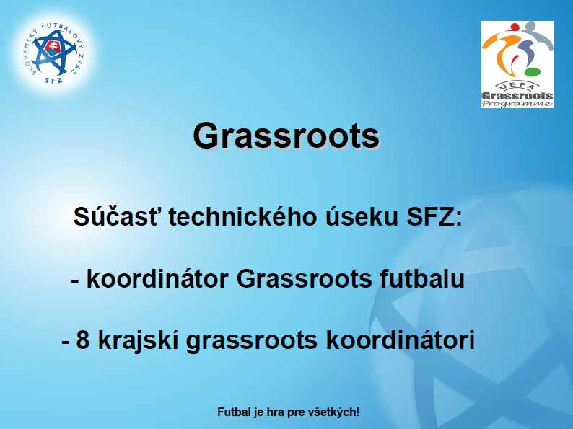

Slide 58


Slide 59
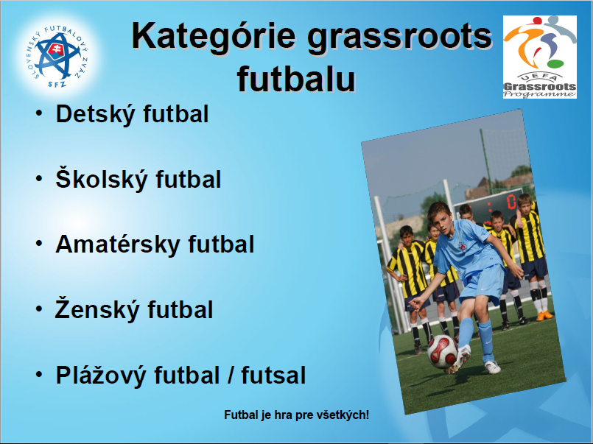

Slide 60


Slide 61
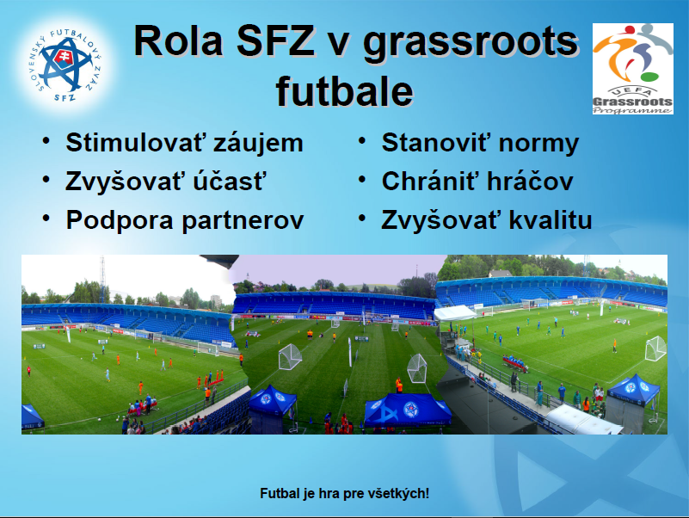

Slide 62


Slide 63
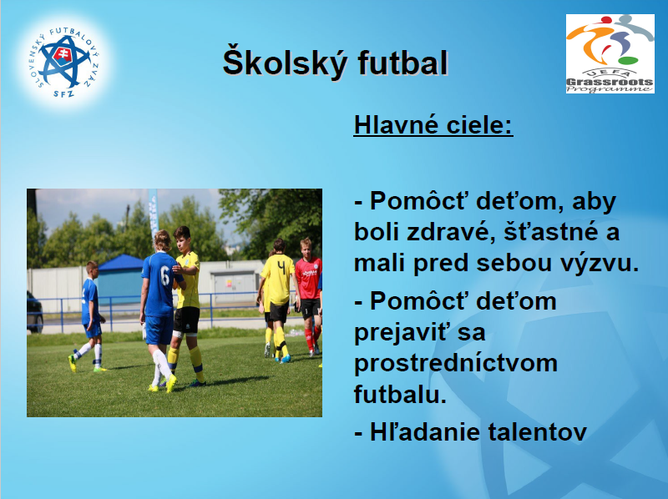

Slide 64


Slide 65
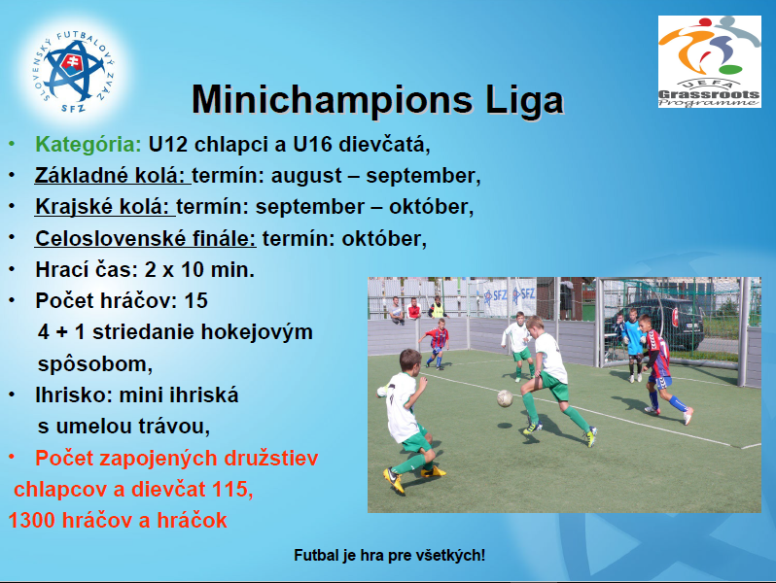

Slide 66
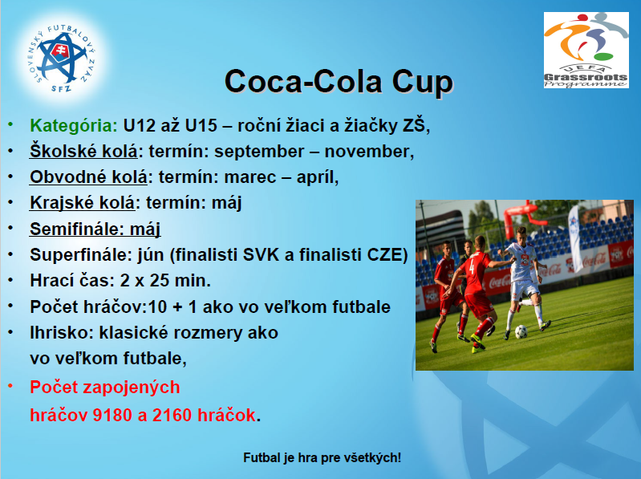

Slide 67


Slide 68
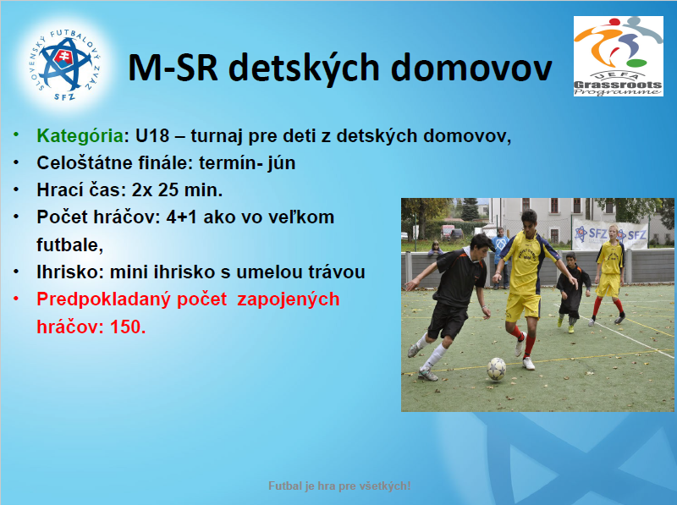

Slide 69
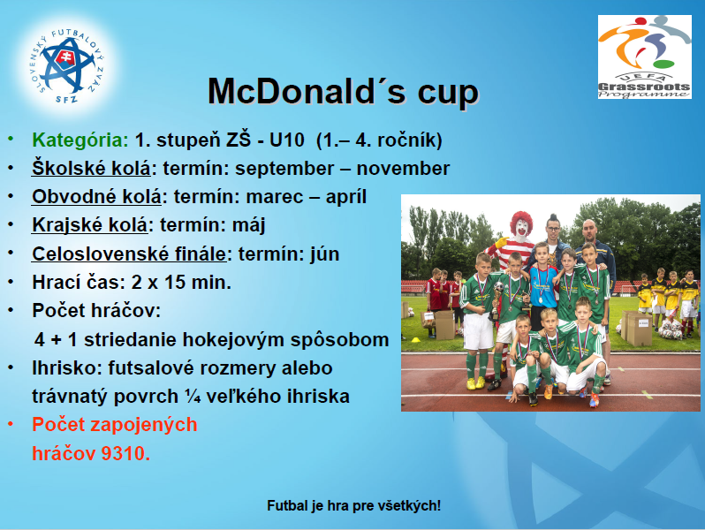

Slide 70
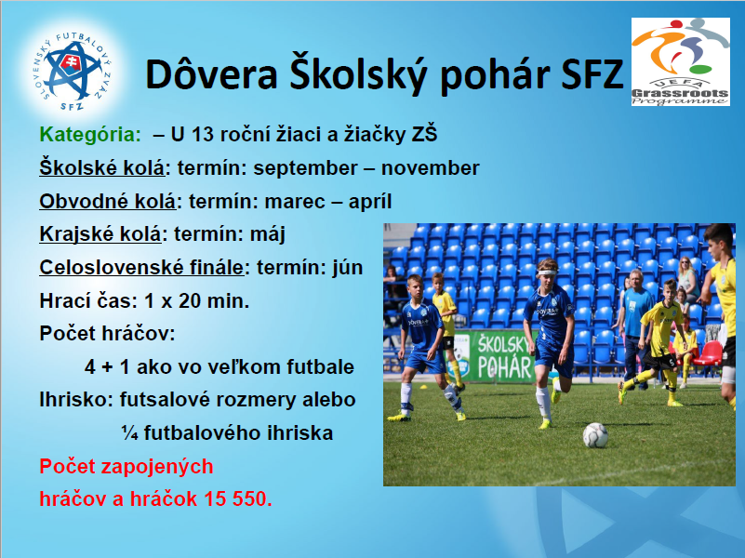

Slide 71
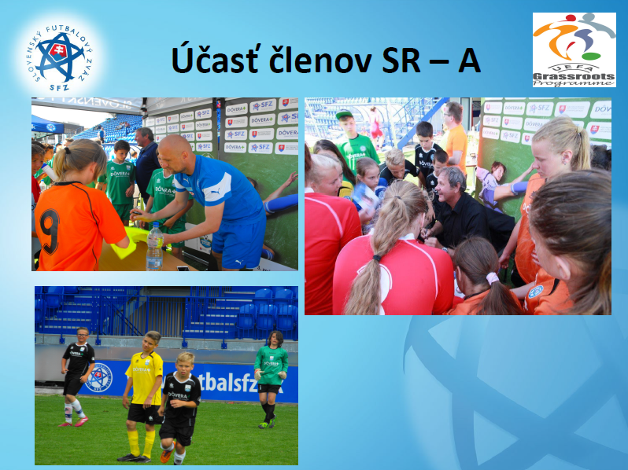

Slide 72


Slide 73
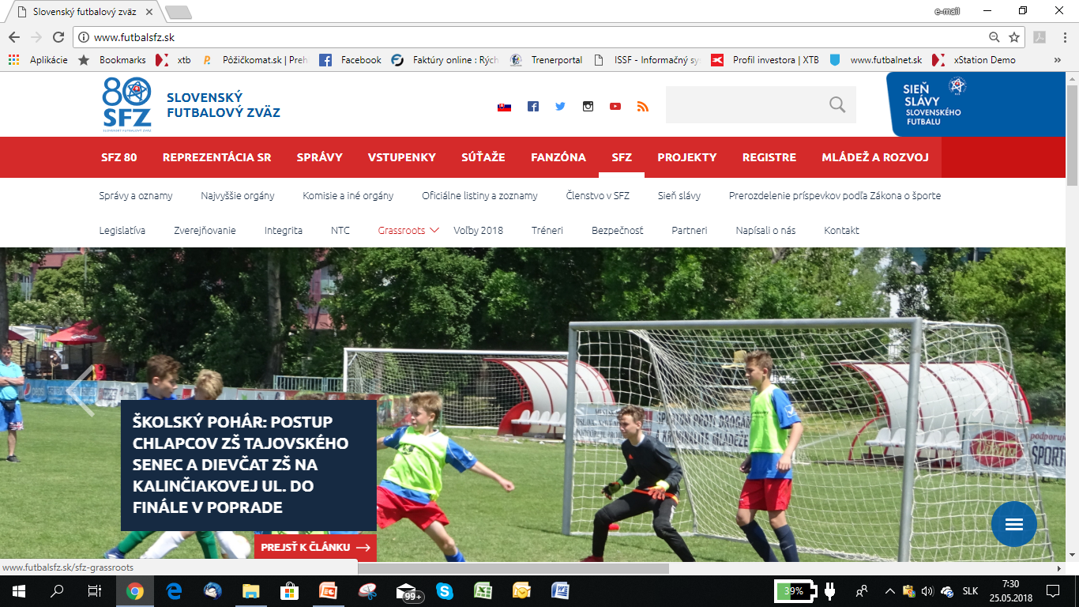
SFZ aktivity – web futbalsfz.sk

Slide 74
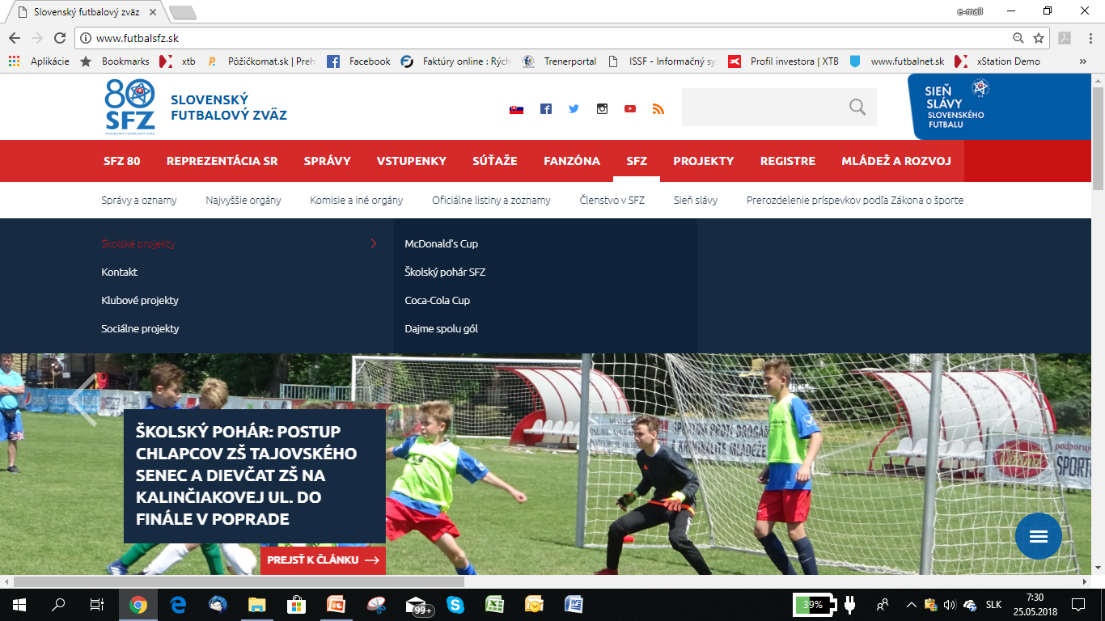
Školské projekty

Slide 75
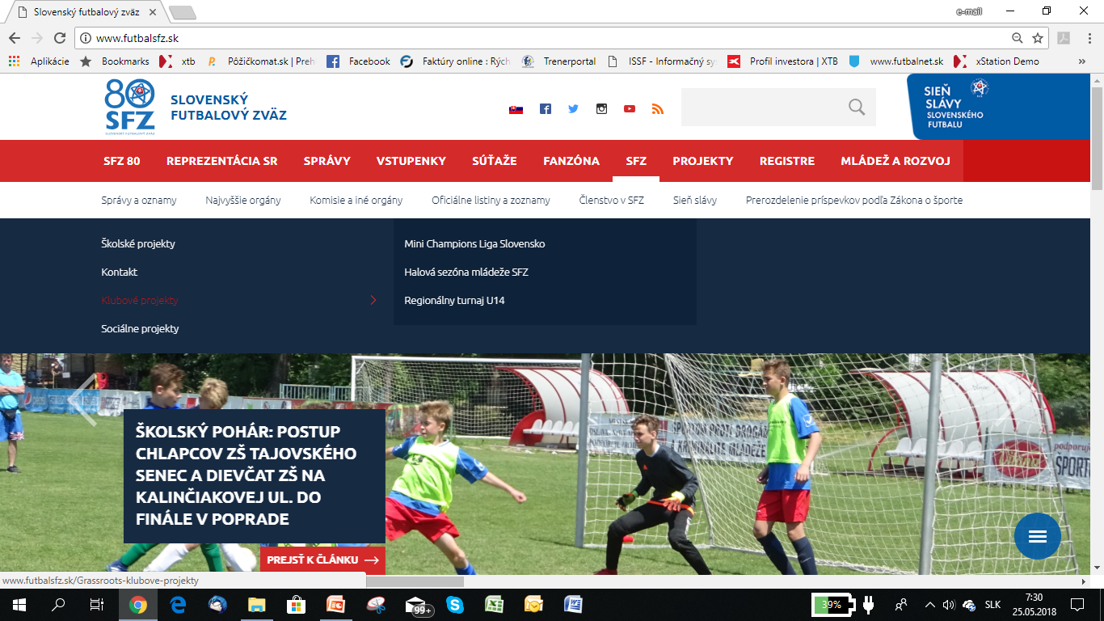
Klubové projekty

Slide 76
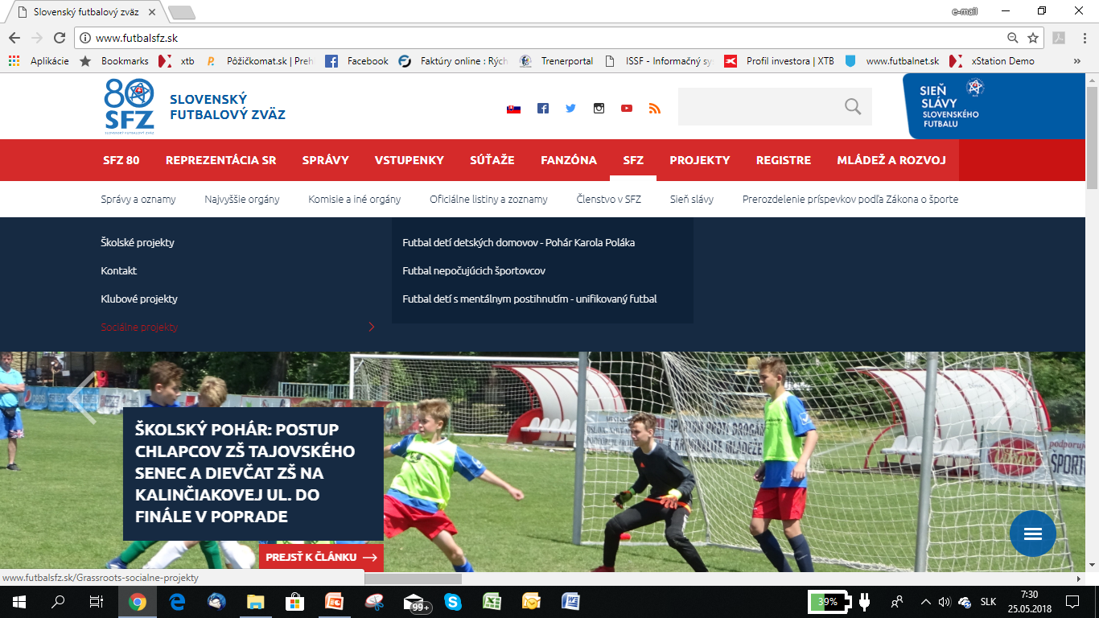
Sociálne projekty

Slide 77

Ďakujem za pozornosť

